Slide 1

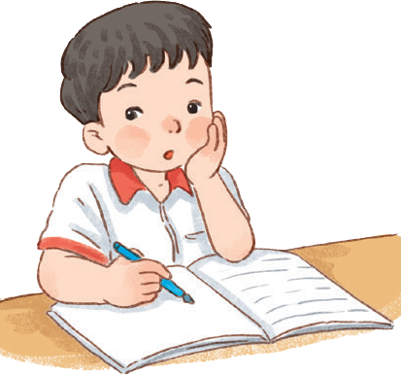
BÀI 45
Ôn tập và kể chuyện:
Hai người bạn và con gấu

Slide 2



Slide 3


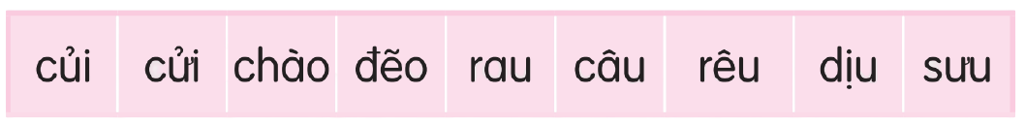
E
Ê
A
B
C
Notes:
Click vào từng chữ thường để bật âm thanh đọc chữ đó
Chữ hoa không làm vì nặng, khó chạy slide

Slide 4

ngôi sao
khâu vá
gửi quà
kéo co
cây cau
kêu gọi
vui vẻ
chịu khó
mưu trí
B
Notes:
Click vào từng chữ thường để bật âm thanh đọc chữ đó
Chữ hoa không làm vì nặng, khó chạy slide

Slide 5

Nghỉ hè, nhà Hà đi Tam Đảo. Khi tán cây, ngọn cỏ còn thiu thiu ngủ, Hà đã dậy ngắm mây mù. Đến trưa, trời như vào thu. Mùa hè ở Tam Đảo quả là dễ chịu.

Slide 6


Slide 7
Tàu neo đậu ven bờ.

Slide 8

Notes:
Chưa có hiệu ứng

Slide 9

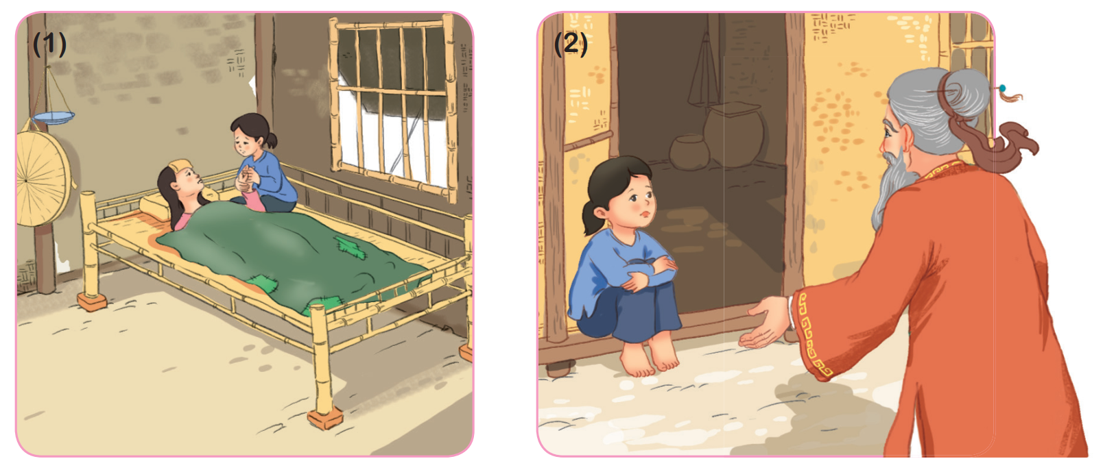
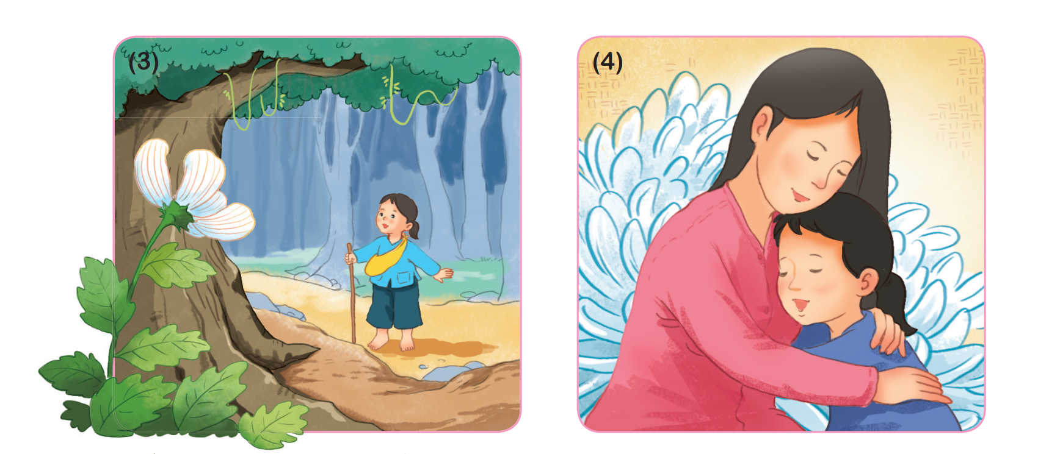
Sự tích hoa cúc trắng

Slide 10
Vì sao người mẹ lâm bệnh?

Slide 11
Cụ già nói với bé điều gì?
Notes:
Chưa có hiệu ứng

Slide 12
Thấy bông hoa chỉ có bốn cánh, cô bé đã làm gì?

Slide 13
Nhờ đâu người mẹ khỏi bệnh?

Slide 14
Sự tích hoa cúc trắng

Slide 15


CỦNG CỐ
BÀI HỌC

